Slide 1

UNIVERSIDADE FEDERAL DE SERGIPE
CENTRO DE CIÊNCIAS BIOLÓGICAS E DA SAÚDE
DEPARTAMENTO DE EDUCAÇÃO FÍSICA
NARRATIVA FOTOGRÁFICA E SALUTOGENIA
Cuidados corporais no cotidiano da pandemia da covid-19
Discentes: Carolayne Jhenyfer Correia Montes dos Santos
Maria Edivania Alves dos Santos
Rodrigo de Souza Santos
Coordenador: Prof. Dr. Cristiano Mezzaroba

Slide 2


Daiane Tarrango Nunes Barreto
Idade: 39
Ocupação: Professora
Prática: Corrida
Cidade/Estado: Aracaju/SE

Slide 3

CORRIDA
Depois de um ano tão atípico, certamente a SAÚDE foi um tema que muitos pararam para refletir.
Aos mesmo tempo que transformações importantes no estilo de vida em busca de saúde passaram a ser incorporadas, muitos desafios em lidar com os desequilíbrios internos e externos também foram intensificados.

Slide 4
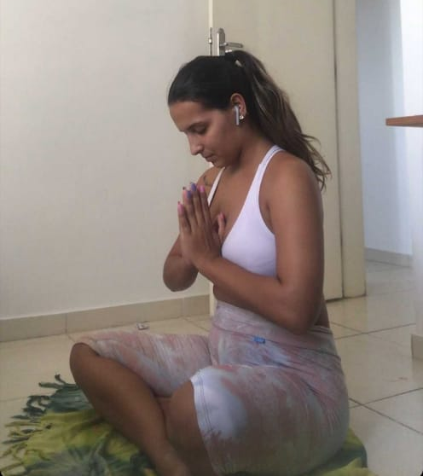
Maria Isabel Chaves de Carvalho
Idade: 19
Ocupação: Estudante Universitária
de jornalismo
Prática: Meditação
Cidade/Estado: Aracaju/SE

Slide 5
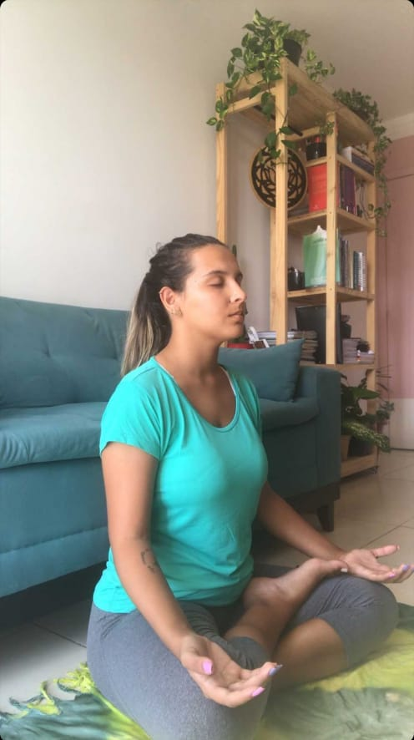
MEDITAÇÃO
Podemos nos questionar: Será que esses desequilíbrios devem ser interpretados como ameaças e precisam ser combatidos a todo custo?
Dentro de uma perspectiva holística e integrativa, o desequilíbrio faz parte da saúde, e superando esses desequilíbrios, nós desenvolvemos capacidades de enfrentamento e autodesenvolvimento.
A SALUTOGÊNESE nos ajuda a responder essa pergunta. E é sobre ela que vamos nos apoiar para seguir em busca de uma SAÚDE HOLÍSTICA de corpo, alma e espírito. Mas, vale lembrar que: a perspectiva salutogênica vai além de corpo, alma e espírito, pois considera também o contexto social.

Slide 6
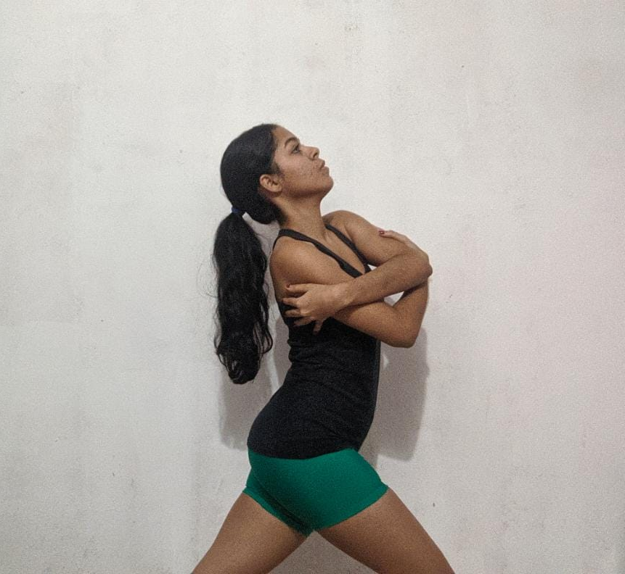
Társila Aniely Pereira de Jesus
Idade: 20
Ocupação: Estudante Universitária de Dança – Licenciatura
Prática: Dança
Cidade/Estado: Santo Amaro das Brotas/SE

Slide 7
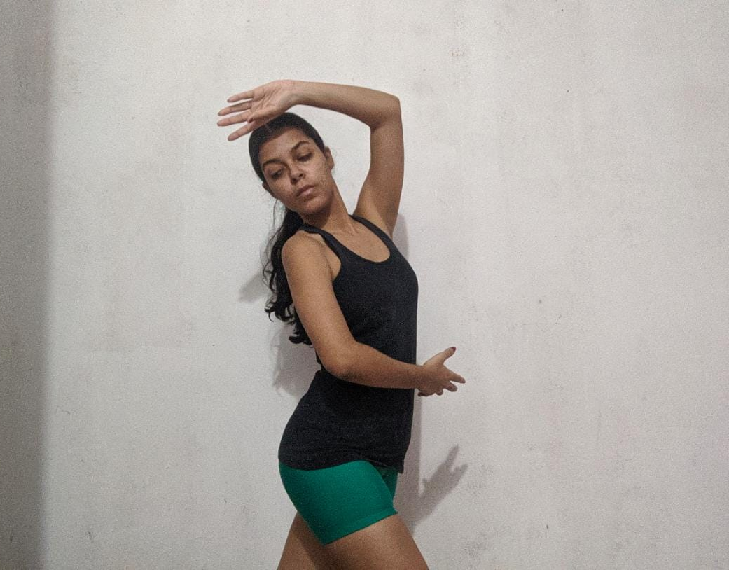
DANÇA
A perspectiva salutogênica “tem sido utilizada para trabalhar a visão de saúde em uma perspectiva mais ampla, visualizada e tratada dentro das condições de resistências que todos nós possuímos e que podemos desenvolver ao longo de nossas vidas."
(OLIVEIRA, 2004, p. 243).

Slide 8
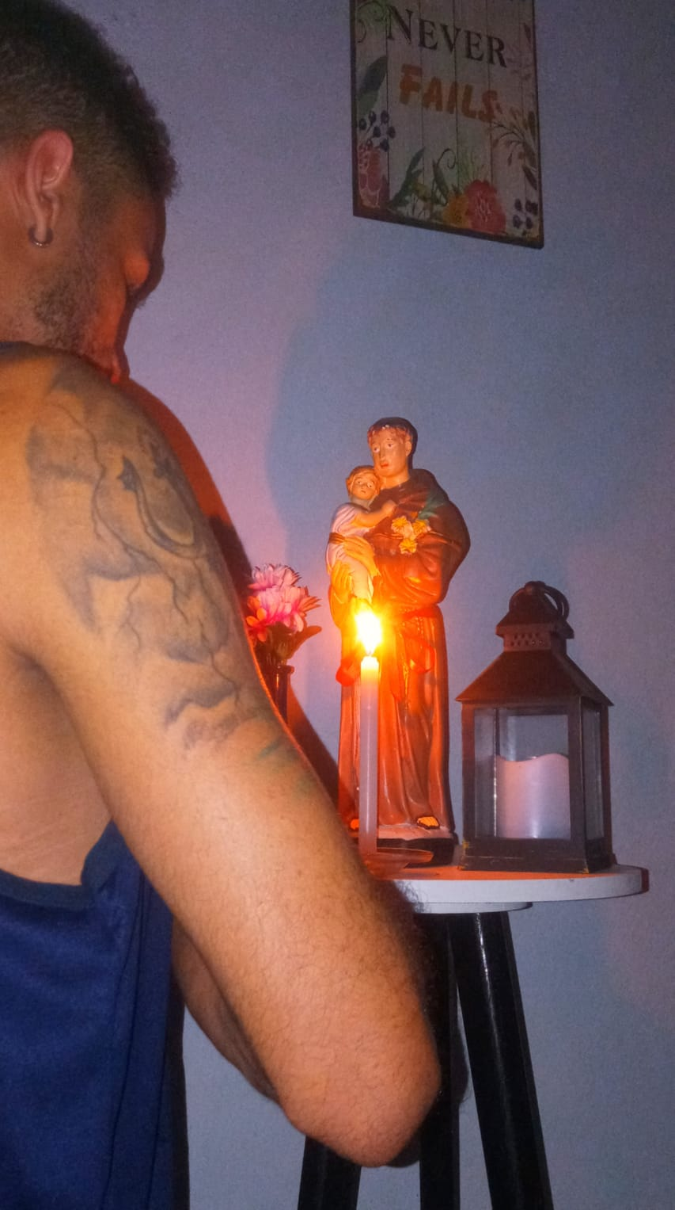
Jhonata Avelino dos Santos
Idade: 23
Ocupação: Estudante Universitário
de Enfermagem
Prática: Oração
Cidade/Estado: Santo Amaro das Brotas/SE

Slide 9
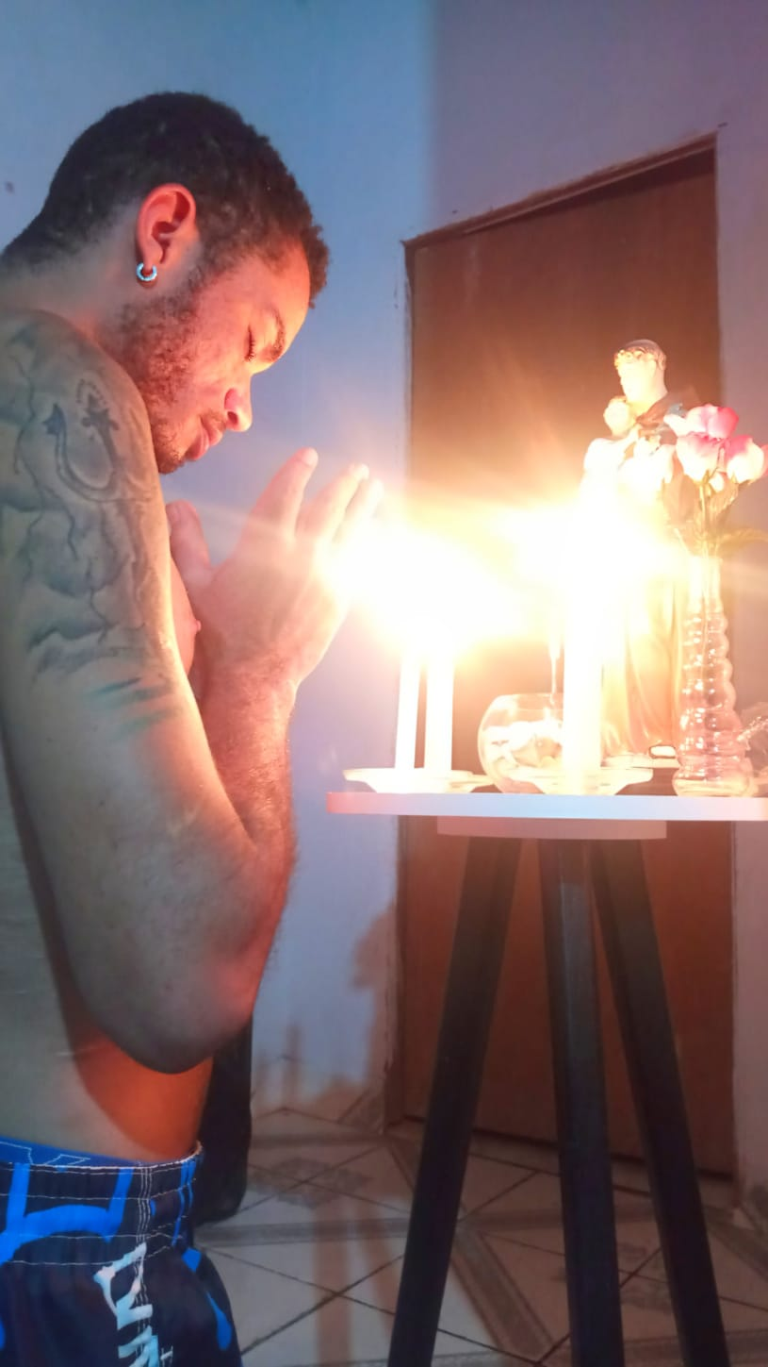
ORAÇÃO
Todos esses cuidados corporais abordados nos slides, podem ser recursos generalizadores de resistência, pois, “eles podem ajudar a compreender o sentido de inúmeros estressores com os quais somos constantemente bombardeados”.
(ANTONOVSKY, 1987, p. 48 apud OLIVEIRA, 2004, p. 246).

Slide 10
Na perspectiva salutogênica, a corrida, meditação, dança e oração contribuem para fortalecer o senso de coerência, ajudando no manejo do estressor, nesse caso a pandemia, reduzindo a tensão causada pelo momento e influenciando o comportamento promotor de saúde.
Para entender a salutogenia, precisamos compreender o que a teoria chama de “senso de coerência”, e que este se constitui por três dimensões: (1) compreensibilidade – envolve a estabilidade corporal, afetiva e psicológica; (2) maleabilidade – envolve a busca pelo equilíbrio nas tensões diárias; (3) significância – envolve o sentido da vida.
(OLIVEIRA, 2004)
REFERÊNCIAS:
OLIVEIRA, Amauri Aparecido Bássoli de. O tema saúde na educação física escolar: uma visão patogenética ou salutogenética? In: KUNZ, Elenor; HILDEBRANDT-STRAMANN, Reiner. Intercâmbios científicos internacionais em Educação Física e esportes. Ijuí: Editora Unijuí, 2004. p. 241-260.

